Slide 1
LA librería híbrida. El nuevo retail
ENRIQUE PASCUAL PONS (MARCIAL PONS LIBRERO)

Slide 2
La librería híbrida. El nuevo retail
Viaje en el tiempo
Sevilla
Congreso Libreros 2018

Slide 3
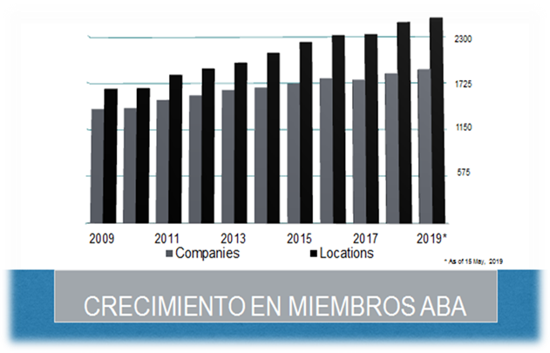
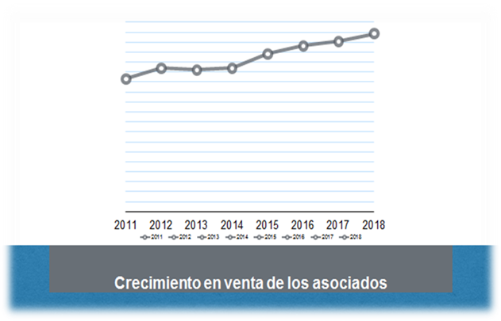
La librería híbrida. El nuevo retail

Slide 4
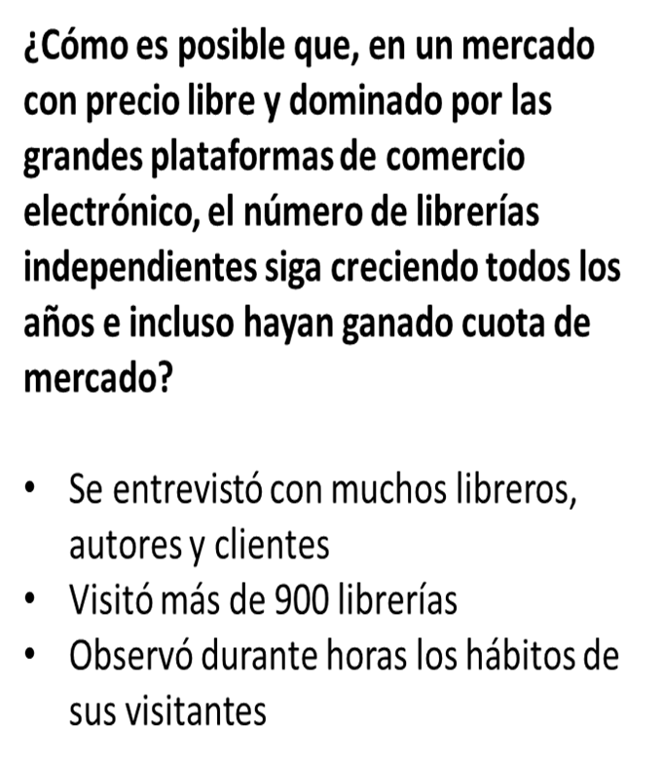
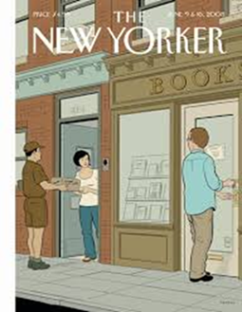
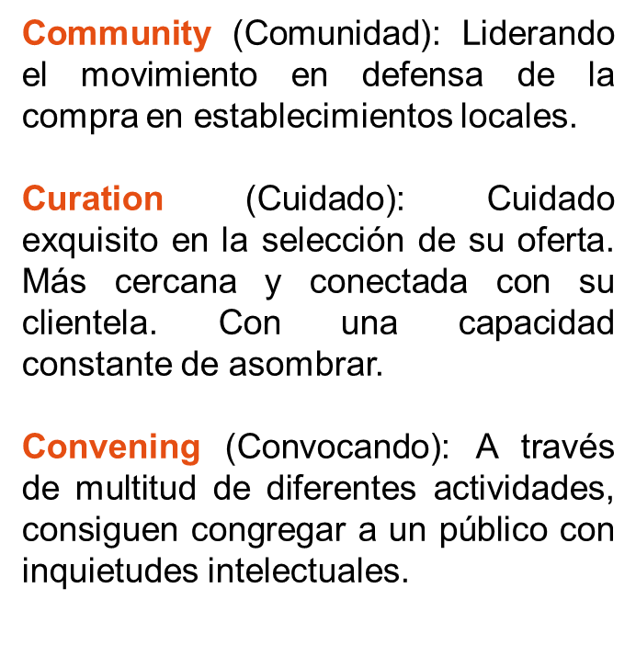
La librería híbrida. El nuevo retail

Slide 5
La librería híbrida. El nuevo retail
Confianza
Conocimiento
Cercanía
Calidad
Convivencia
Calor
Consejo
Capacidad
Complicidad
Compromiso

Slide 6
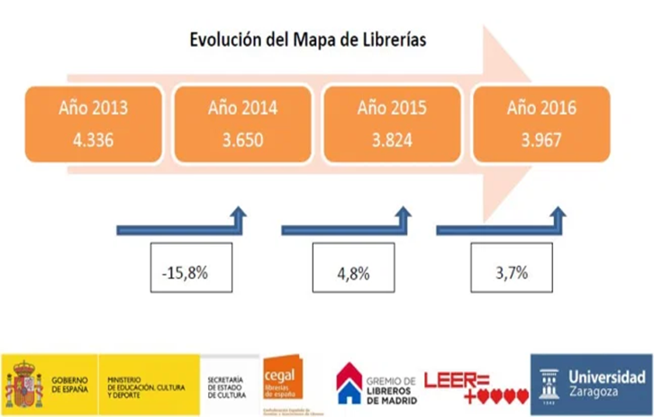
La librería híbrida. El nuevo retail

Slide 7
La librería híbrida. El nuevo retail

Slide 8
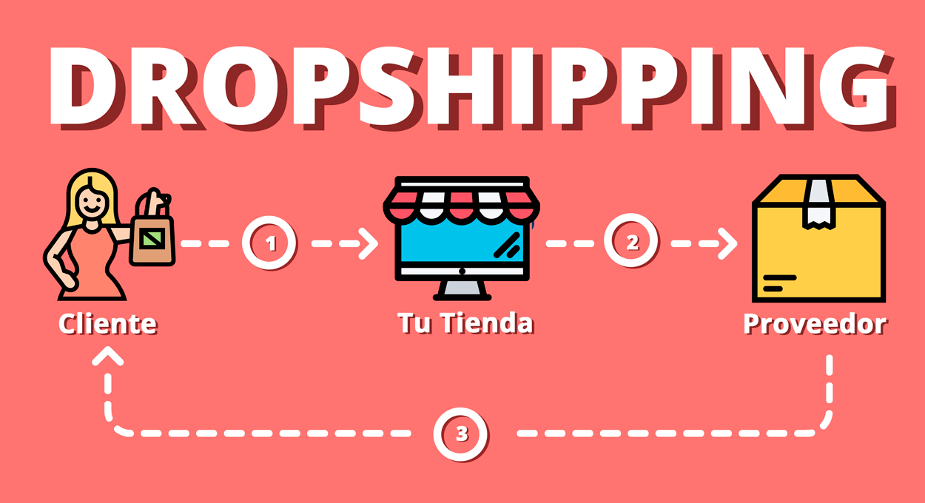
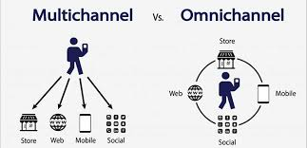
La librería híbrida. El nuevo retail
Librero no tiene que hacer nada.
No necesitas stock.
Miles de referencias a disposición de miles de clientes a golpe de click.

Slide 9
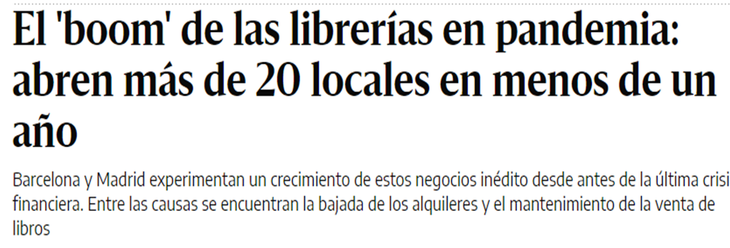
La librería híbrida. El nuevo retail

Slide 10
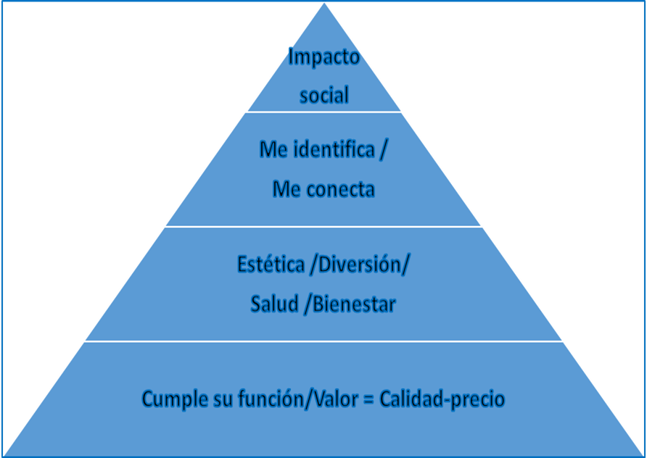
La librería híbrida. El nuevo retail
Evolución del valor para el cliente:
Del value al value plus
Value plus
Que funcionemos.
Buena relación calidad-precio.
Que molemos estéticamente.
Que proporcionemos bienestar.
Seamos divertidos.
Que se identifiquen con nosotros (mi librero).
Que les permitamos conectarse con una comunidad.
Que aportemos a la sociedad. Seamos sostenibles.
Value

Slide 11
La librería híbrida. El nuevo retail
“En el panorama del retail, la batalla del value la tiene ganada Amazon y el resto de grandes plataformas tecnológicas y logísticas mundiales. La salvación para muchas marcas está en evolucionar en la pirámide hacia el value plus que representa vectores como la identificación, la conexión o el impacto social.”
“Las marcas tienen que huir de la comoditización de sus productos para ser percibidas como value plus.”
“El retailer tiene que tomar muchas pequeñas decisiones cada semana y algunas pocas grandes decisiones. Para ello cuenta con una ventaja, el contacto con el cliente final.”

Slide 12
La librería híbrida. El nuevo retail
Conexión emocional/Sensaciones
Me motiva, me divierte, es memorable, me identifica, me conecta. Tiene impacto social.
Soluciones/Conexión Racional
Simplifica, ahorra tiempo, tiene diseño, precio, variedad, calidad.

Slide 13
La librería híbrida. El nuevo retail
“No son los productos o servicios en sí los que aportan el Value Plus, sino las sensaciones que nuestro cliente pueda vivir.”
“Nuestros consumidores no solo van a las tiendas a comprar cosas, también buscan aprender divertirse y tener contacto con otras personas.”
“Actualmente necesitan experiencias que, igualmente, les conecten con el grupo al que pertenecen y con el que se sienten identificados.”
“Como última fase, los clientes buscan experiencias que les sirvan para trascender el consumo, su persona y su comunidad y contribuir al impacto social.”

Slide 14
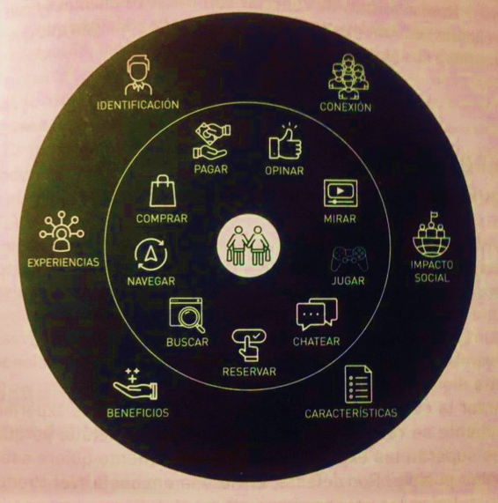
La librería híbrida. El nuevo retail
El egosistema del cliente

Slide 15
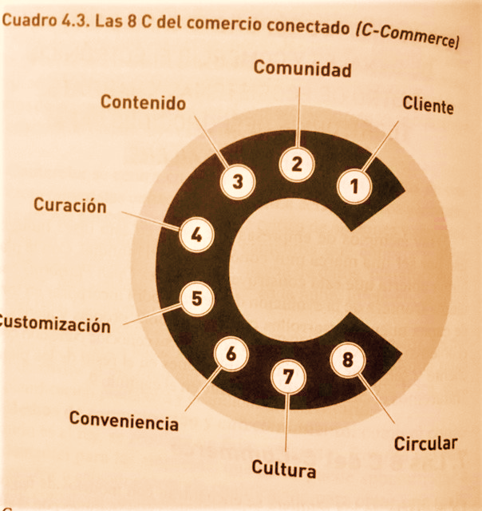
La librería híbrida. El nuevo retail
Las 8 Cs del comercio conectado

Slide 16
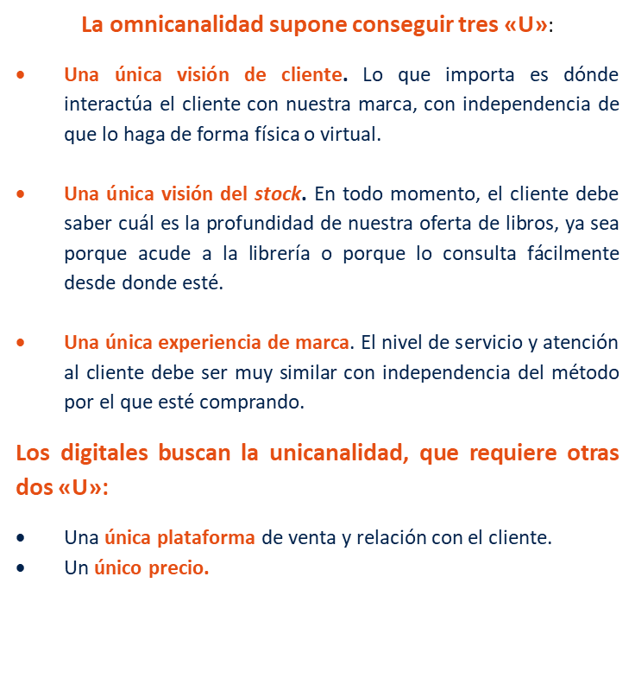
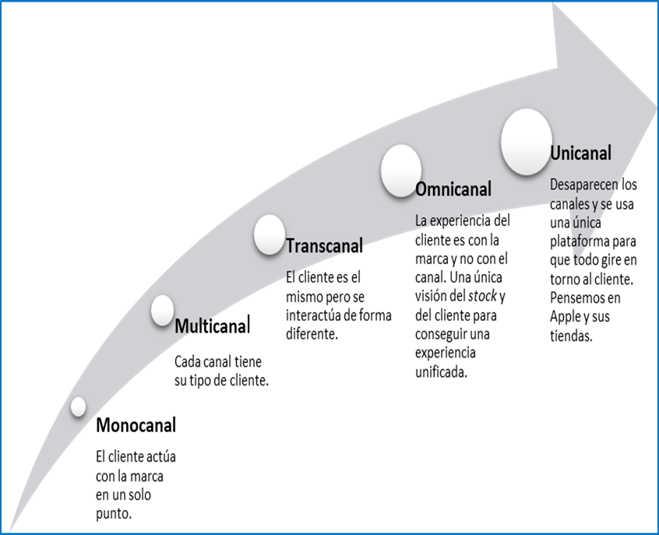
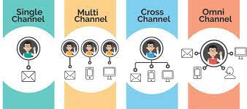
La librería híbrida. El nuevo retail

Slide 17
La librería híbrida. El nuevo retail
Grado de “Omnicanalidad”
SOLO TIENDA FÍSICA
TIENDA FÍSICA /
E-COMMERCE
(independientes)
TIENDA FÍSICA
+
E-COMMERCE
(integradas)
TIENDA FÍSICA
+
E-COMMERCE
+
TECNOLOGÍA TIENDA
Phygital
“En mi opinión, si tienes una tienda física debes conseguir que sea una tienda interesante, que valga la pena visitar; en definitiva, si me lo permites, que mole. Si tienes una buena tienda física, tienes mucho ganado”

Slide 18
La librería híbrida. El nuevo retail
No todos lo negocios requieren de una estrategia omnicanal. Muy pocas empresas han conseguido entender qué es e implementarlo con éxito. La mayor parte de las empresas partían de una estructura y una cultura predominantemente física a la que se intentó integrar una plataforma digital. Vendedores perdidos y sin conexión con el resto de canales, inventarios dispersos, datos incompletos, silos de información.
Se debe buscar un equilibrio entre lo físico y digital, el hibridismo. La integración de todos los canales en una plataforma unificada que mejore la experiencia del consumidor y su egosistema con nosotros. Debe tener sentido y estar dimensionado. Una tecnología que aúne datos, métricas e incluso cuenta de pérdidas y ganancias. Que permita no solo extraer información de los clientes, sino que permita además la conversación con ellos. Al cliente no le importan los canales de compra, si somos multicanal, omnicanal o phygital. Está buscando experiencias y emociones.

Slide 19
La librería híbrida. El nuevo retail

Slide 20
La librería híbrida. El nuevo retail

Slide 21
La librería híbrida. El nuevo retail

Slide 22
La librería híbrida. El nuevo retail

Slide 23
La librería híbrida. El nuevo retail
Algunos ejemplos de hibridismo
Pantallas en la librería con recomendaciones de los libreros. El cliente puede localizar un libro y en su ficha comprobar si hay algún vídeo del librero recomendando el libro.
Posibilidad de personalizar tu visita. El cliente anuncia en una aplicación que visita la librería y le recomienda en ese momento libros adecuados a su perfil que se encuentren en existencias.
Emisión en streaming de las actividades. Permiten también interactuar a clientes que no hayan podido acudir a la presentación.
Recomendaciones de libros a través de podcasts. Incluye entrevistas con autores. Selecciones de libros sobre una temática en concreto.
Facetime para atender a clientes en directo que no puedan acudir a la librería. Se reservan franjas horarias y se atiende face to face.

Slide 24
La librería híbrida. El nuevo retail
Ejes de la estrategia híbrida
Nuestros libreros
Nuestros espacios físicos
Cliente
Tecnología

Slide 25
La librería híbrida. El nuevo retail
Los espacios de librería
Deben seguir asombrando a los clientes con nuestras selecciones, recomendaciones y actividades.
Cada visita de nuestros clientes a la librería debe seguir buscando provocar experiencias inolvidables a la altura siempre de las expectativas que hemos creado.
Debemos crear comunidad. Los clientes quieren tener la sensación de que forman parte de una aventura inolvidable.
Debemos seguir incidiendo en el impacto social de nuestra actividad. Liderar el movimiento en defensa de un comercio local sostenible. Actuar como colectivo unido dando muestras de ser realmente mil mundos en un universo.
´

Slide 26
La librería híbrida. El nuevo retail
Los libreros
El oficio de librero debe ponerse en el centro. Auténticos profesionales capaces de asesorar, recomendar y conversar con los clientes.
Profesionales amantes de los libros que sepan escuchar y trasladar después al propio surtido de la librería las demandas de los clientes.
Que sepan manejar y sacar partido a los programas de gestión, pudiendo detectar tendencias y cambios en los gustos del público.
Que sepan utilizar las redes sociales para recomendar libros y conversar con los clientes.

Slide 27
La librería híbrida. El nuevo retail
La tecnología
La tecnología debe ser el bastón firme en el que nos apoyemos. Debe ser una y nos debe permitir relacionarlos con los clientes con independencia de la manera en que estos se acerquen a nosotros.
Debe integrarse en nuestra actividad de una forma natural pero no debe ser el fin último. Seguimos aquí por nuestra capacidad de ofrecer y recomendar libros, no porque seamos capaces de enviar paquetes en 24 horas.
Hay que huir de aquellas herramientas tecnológicas que nos estandaricen, que comoditicen nuestra oferta, que vendan libros que no conocemos a clientes que no sabemos quiénes son.
Nos deben ayudar al análisis no solo de lo que vendemos y a quién, sino de lo que no vendemos y podríamos vender.
´

Slide 28
La librería híbrida. El nuevo retail
Retail 4.0. 10 reglas para la era digital
1/ Sé invisible
2/ Sé uniforme
3/ Sé un destino
4/ Sé leal
5/ Sé cercano
6/ Sé un gestor
7/ Sé humano
8/ Sé inagotable
9/ Sé exponencial
10/ Sé valiente

Slide 29
La librería híbrida. El nuevo retail
7/ Sé humano
Las empresas deben ser conscientes que hoy el mundo digital lo es todo, pero no todo es digital. Hay que centrar todos los eslabones de la cadena de valor en el ser humano; el aumento de la digitalización aumentará también la atención prestada a las relaciones personales.
Se sintetiza en 3 “S”:
Servicio: los clientes reclaman en su visita personal un conocimiento profundo de los productos y servicios además de una actitud positiva y entusiasta.
Sociabilidad: los minoristas deben aspirar a convertirse en punto de referencia de su comunidad como espacio de encuentro.
Sostenibilidad: prestar gran atención al impacto medioambiental, social y económico de sus acciones, ajustándose al mundo en que vivimos y al desarrollo de futuras generaciones.
Retail 4.0. 10 reglas para la era digital

Slide 30
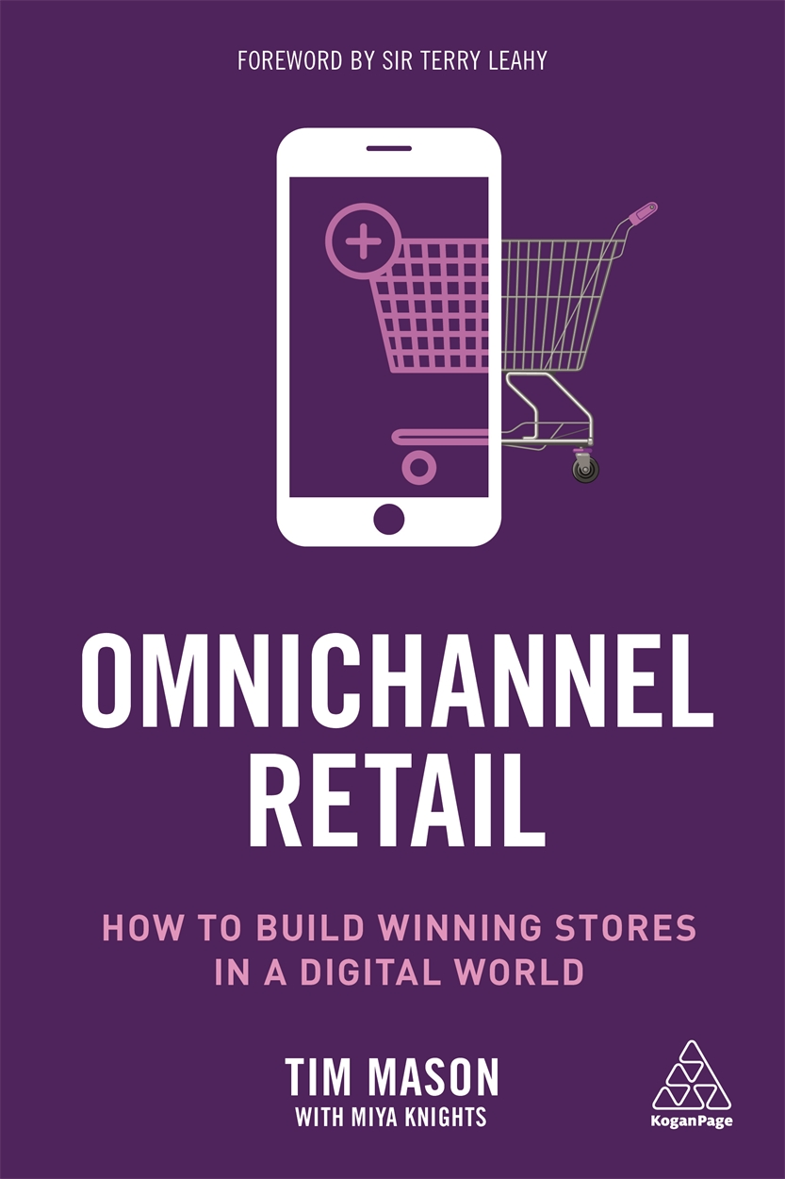
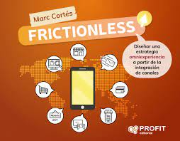
La librería híbrida. El nuevo retail

